Slide 1

SVD para Sistemas de Recomendación
Rodrigo Cedeño 176576
Abraham Nieto 51556
Roberto Acevedo 89750

Slide 2

El objetivo del proyecto fue desarrollar sistemas de recomendación utilizando SVD y realizando su cómputo en CUDA
Notes:
1

Slide 3
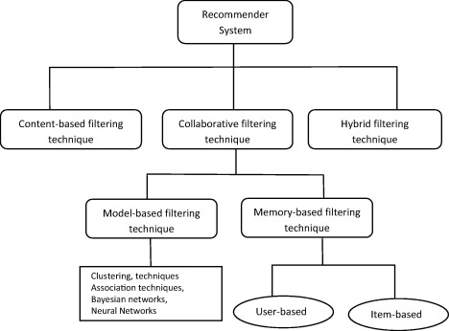
Uno de los problemas principales actualmente es poder seleccionar información en grandes volúmenes de datos
Una manera de solucionar este problema es utilizando un sistema de recomendación.
Los tipos de sistemas de recomendación son los siguientes:
Notes:
1

Slide 4
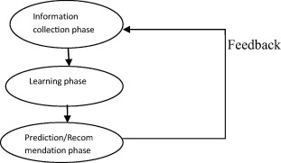
Uno de los problemas principales actualmente es poder seleccionar información en grandes volúmenes de datos
Para este proyecto utilizamos filtrado colaborativo y específicamente la técnica de modelado fue SVD.
Proceso de realización de un sistema de recomendación:
Notes:
1

Slide 5
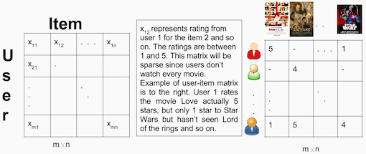
¿Por qué SVD es una solución para este problema?
SVD es una solución a este problema debido a que cuenta con las siguientes características:
1. Buen método para recomendaciones (usuario-item)
2. Tardado pero eficiente si se paraleliza
3. Permite realizar un trade-off entre velocidad y precisión
Notes:
1

Slide 6
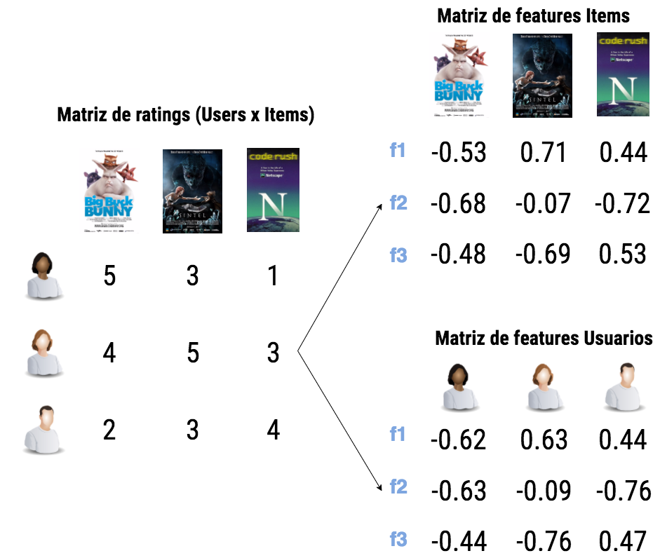
Ejemplo de Usuario-Item
Notes:
1

Slide 7
La implementación de la solución se realizó en Python y en CUDA utilizando una GPU local. El procedimiento contó con 5 pasos
1
Preparación de la Matriz de Usuarios, Películas y Ratings
2
Separación en Datos de Prueba y de Entrenamiento
3
Transformación de la Matriz de Entrenamiento
4
SVD de la Matriz Transformada en CUDA
5
Uso de SVD para el Sistema de Recomendación en los Datos de Prueba
Notes:
1

Slide 8







Se tuvo que preparar la matriz a analizar, ya que se contaba con una base de datos con 2 tablas las cuales se integraron
1
Usuario | ID | Ranking
 | 123
 | 398
ID | Título
123
398
….
….
….
….
….
Usuario | ID | Ranking | Titulo
 | 123
 | 398
….
….
….
….
Notes:
1

Slide 9
Posteriormente se dividió la matriz en datos de prueba y datos de entrenamiento, considerando un 20% y 80% respectivamente
2
Usuario | ID | Ranking | Titulo
 | 123
 | 398
….
….
….
20%
….
80%
Usuario | ID | Ranking | Titulo
 | 123
 | 398
Usuario | ID | Ranking | Titulo
 | 123
 | 398
….
….
….
….
….
….
….
….
Notes:
1

Slide 10






Luego, se transformó la matriz de entrenamiento de tal manera que la primera columna correspondiera a los usuario, y cada columna posterior correspondiera a las calificaciones para cada película
3
….
….
Notes:
1

Slide 11
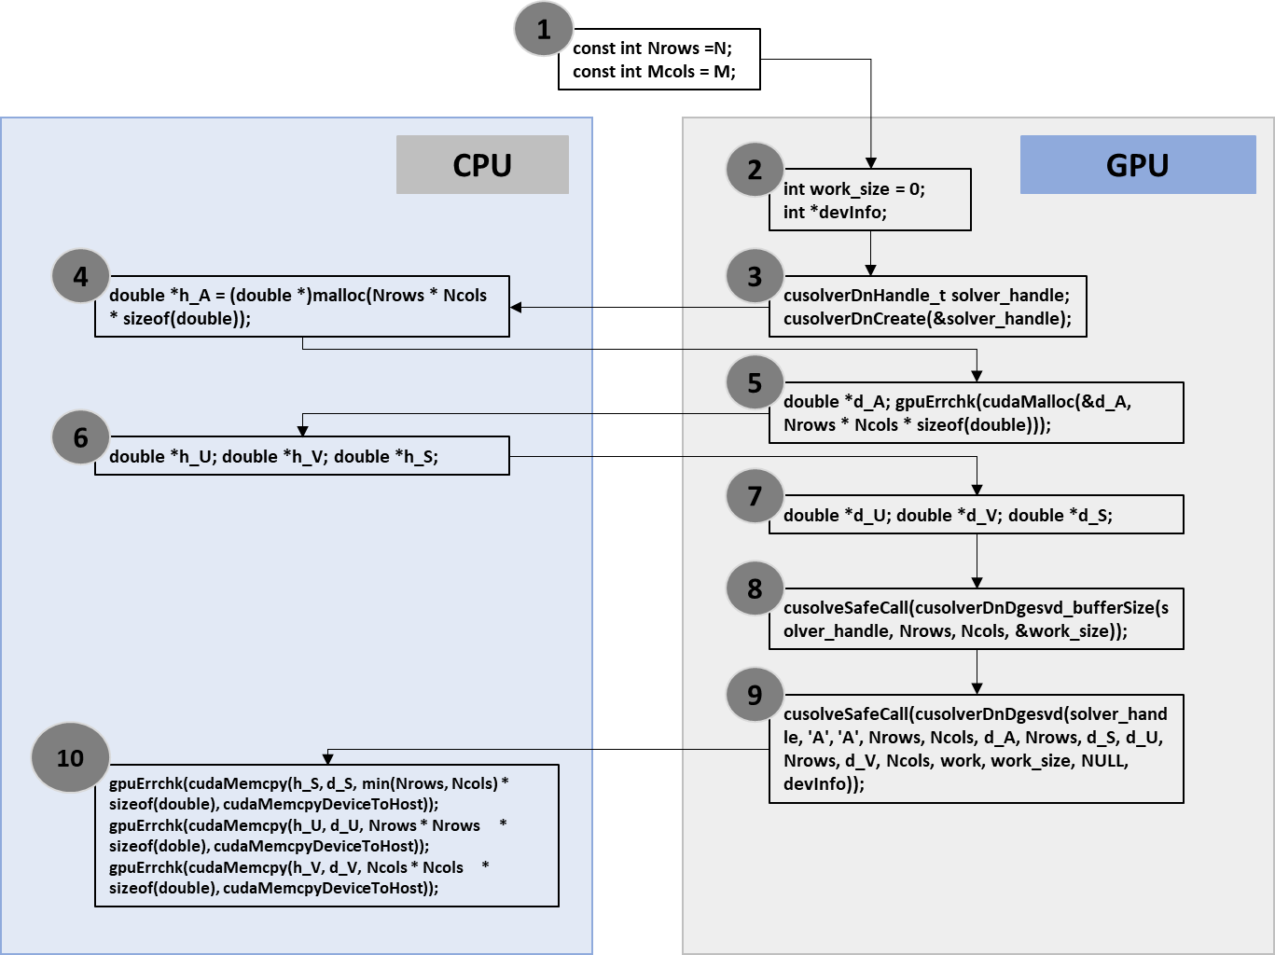
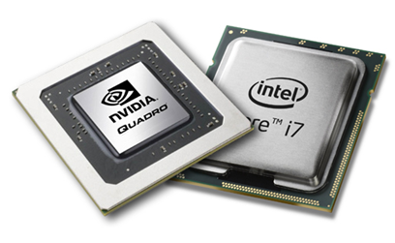
Una vez que se contaba con la matriz transformada se computó su descomposición en valores singulares en CUDA utilizando la librería CUSOLVER y un algoritmo que seguía el siguiente proceso:
4
Notes:
1

Slide 12
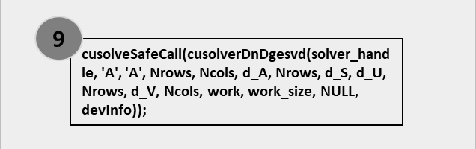
El paso más importante del cómputo de SVD fue el número 9, en el que se llamó a la función de CUSOLVER “cusolverDNDgesvd”
4
Notes:
1

Slide 13

Ya que se contaba con las matrices U, Σ y , se procedió a realizar las recomendaciones utilizando “K” valores singulares
5
Notes:
1

Slide 14
Conclusiones
La descomposición en valores singulares representa una buena opción como solución a sistemas de recomendación
El tiempo requerido para computar SVD se reduce considerablemente si se utiliza una GPU local y funciones de CUSOLVER en comparación con la SVD de Python
Notes:
1

Slide 15
Escalabilidad
Durante las búsquedas de referencias para la conducción del proyecto, no se encontró nada acerca de implementaciones de SVD en CUDA utilizando AWS. Si bien nuestros primeros intentos fueron por esta vía, la complejidad de las funciones de CUSOLVER y la imagen necesaria de la GPU nos obligaron a realizar la implementación de manera local.
Una oportunidad de desarrollo es justamente utilizar AWS
Notes:
<number>

